Slide 1
Greenfield Participatory Budgeting
Presupuesto Participativo de Greenfield

Slide 2
Programa
Panorama general del proyecto de presupuestación participativa
Revisar los resultados de las elecciones comunitarias y las recomendaciones del Comité Directivo
Lecciones aprendidas y próximos pasos
Agenda
Overview of the Participatory Budgeting Project
Review Community Election Results and Steering Committee Recommendations
Lessons Learned and Next Steps

Slide 3
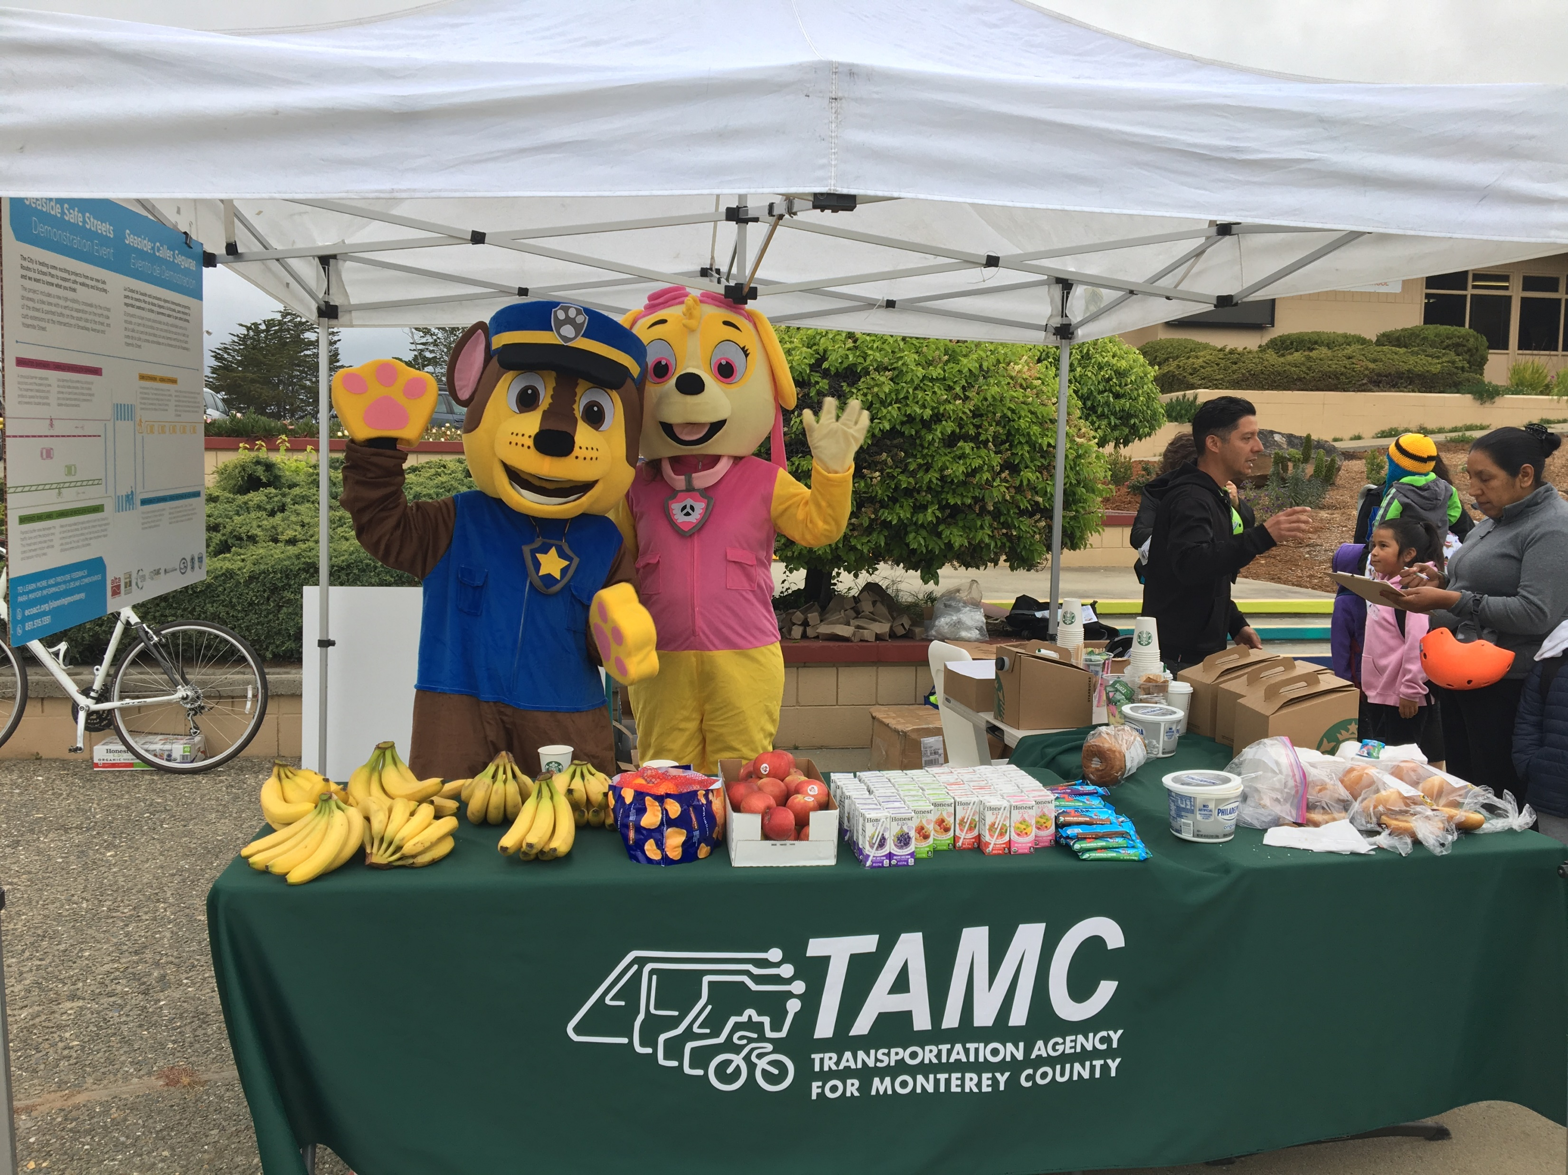
Descripción general del plan de rutas seguras a la escuela del Valle de Salinas
Salinas Valley Safe Routes to School Plan Overview

Slide 4
Plan de Rutas Seguras a la Escuela del Valle de Salinas
22 escuelas en las ciudades de Greenfield, Soledad, Gonzales y King City en el Valle de Salinas
Alcance y comentarios públicos de padres, maestros, estudiantes y administradores escolares
Revisión de los planes existentes
Recomendar proyectos para hacer que andar en bicicleta y caminar a la escuela sea más seguro y cómodo
Salinas Valley Safe Routes to School Plan
22 schools in Salinas Valley cities of Greenfield, Soledad, Gonzales, and King City
Outreach and public input from parents, teachers, students, and school administrators
Review of existing plans
Recommend projects to make biking and walking to school safer and more comfortable

Slide 5
¿Qué es el Presupuesto Participativo?
What is Participatory Budgeting?

Slide 6
¿Qué es el Presupuesto Participativo?
What is Participatory Budgeting?
El presupuesto participativo es un proceso democrático en el que los miembros de la comunidad pueden decidir cómo asignar fondos públicos.
Participatory Budgeting is a democratic process where community members get to decide how to allocate public funding.

Slide 7
¿Qué es el Presupuesto Participativo?
What is Participatory Budgeting?
El presupuesto participativo es un proceso democrático en el que los miembros de la comunidad pueden decidir cómo asignar fondos públicos.
Participatory Budgeting is a democratic process where community members get to decide how to allocate public funding.
TAMC está proporcionando hasta $250,000
TAMC is providing up to $250,000

Slide 8
¿Qué es el Presupuesto Participativo?
What is Participatory Budgeting?
Diseñar el proceso Seleccionar proyectos para la boleta electoral Votar Proyectos ganadores del fondo
Design the process
Select projects for the ballot
Vote
Fund winning projects

Slide 9
Formación del Comité Directivo
Forming the Steering Committee

Slide 10
Formación del Comité Directivo
Forming the Steering Committee
Divulgación a organizaciones comunitarias
Presentaciones en escuelas
Alcance a través de la red del Departamento de Salud
Outreach to community-based organizations
Presentations at schools
Outreach through Health Department network

Slide 11
Formación del Comité Directivo
Forming the Steering Committee
Divulgación a organizaciones comunitarias
Presentaciones en escuelas
Alcance a través de la red del Departamento de Salud
Outreach to community-based organizations
Presentations at schools
Outreach through Health Department network
40 miembros en total 23 miembros asistieron al menos a 6 reuniones
40 total members
23 members attended at least 6 meetings

Slide 13
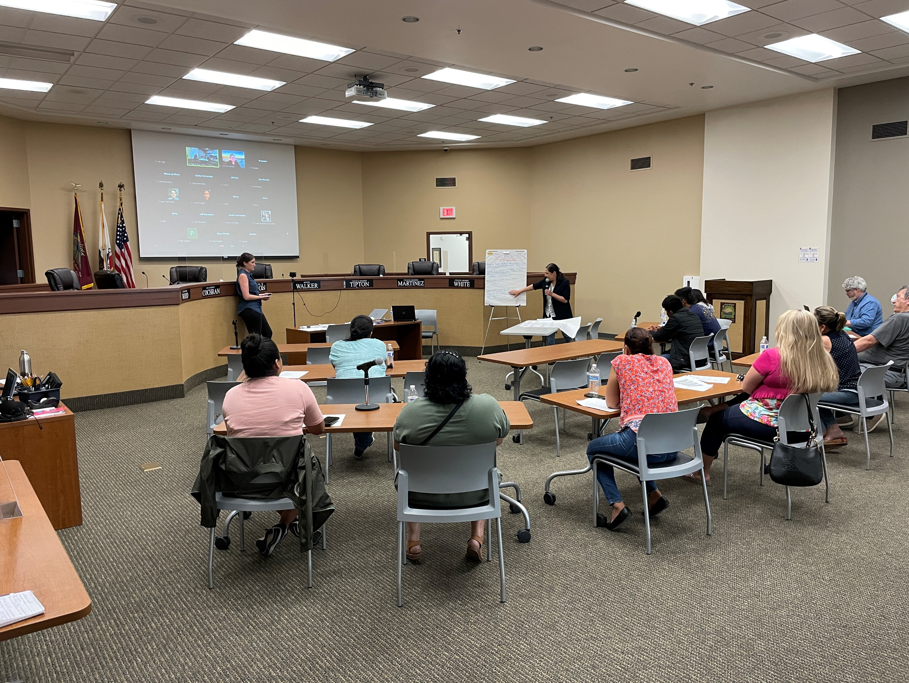
Creación del Proceso
Creating the Process

Slide 14
Creación del Proceso
Creating the Process
Trabajadores de Greenfield y residentes de 14 años o más Reunión comunitaria en el 1 de diciembre Periodo de votación del 1 al 15 de diciembre Votar en línea o en persona en uno de los 11 sitios de votación
3 proyectos por escuela y 3 proyectos de toda la ciudad en la boleta: total de 21 proyectos
Greenfield workers and residents 14 years or older
Town Hall Meeting on December 1
Voting period Dec 1 – 15
Vote online or in-person at one of 11 voting sites
3 projects per school and 3 citywide projects on the ballot: total 21 projects

Slide 15
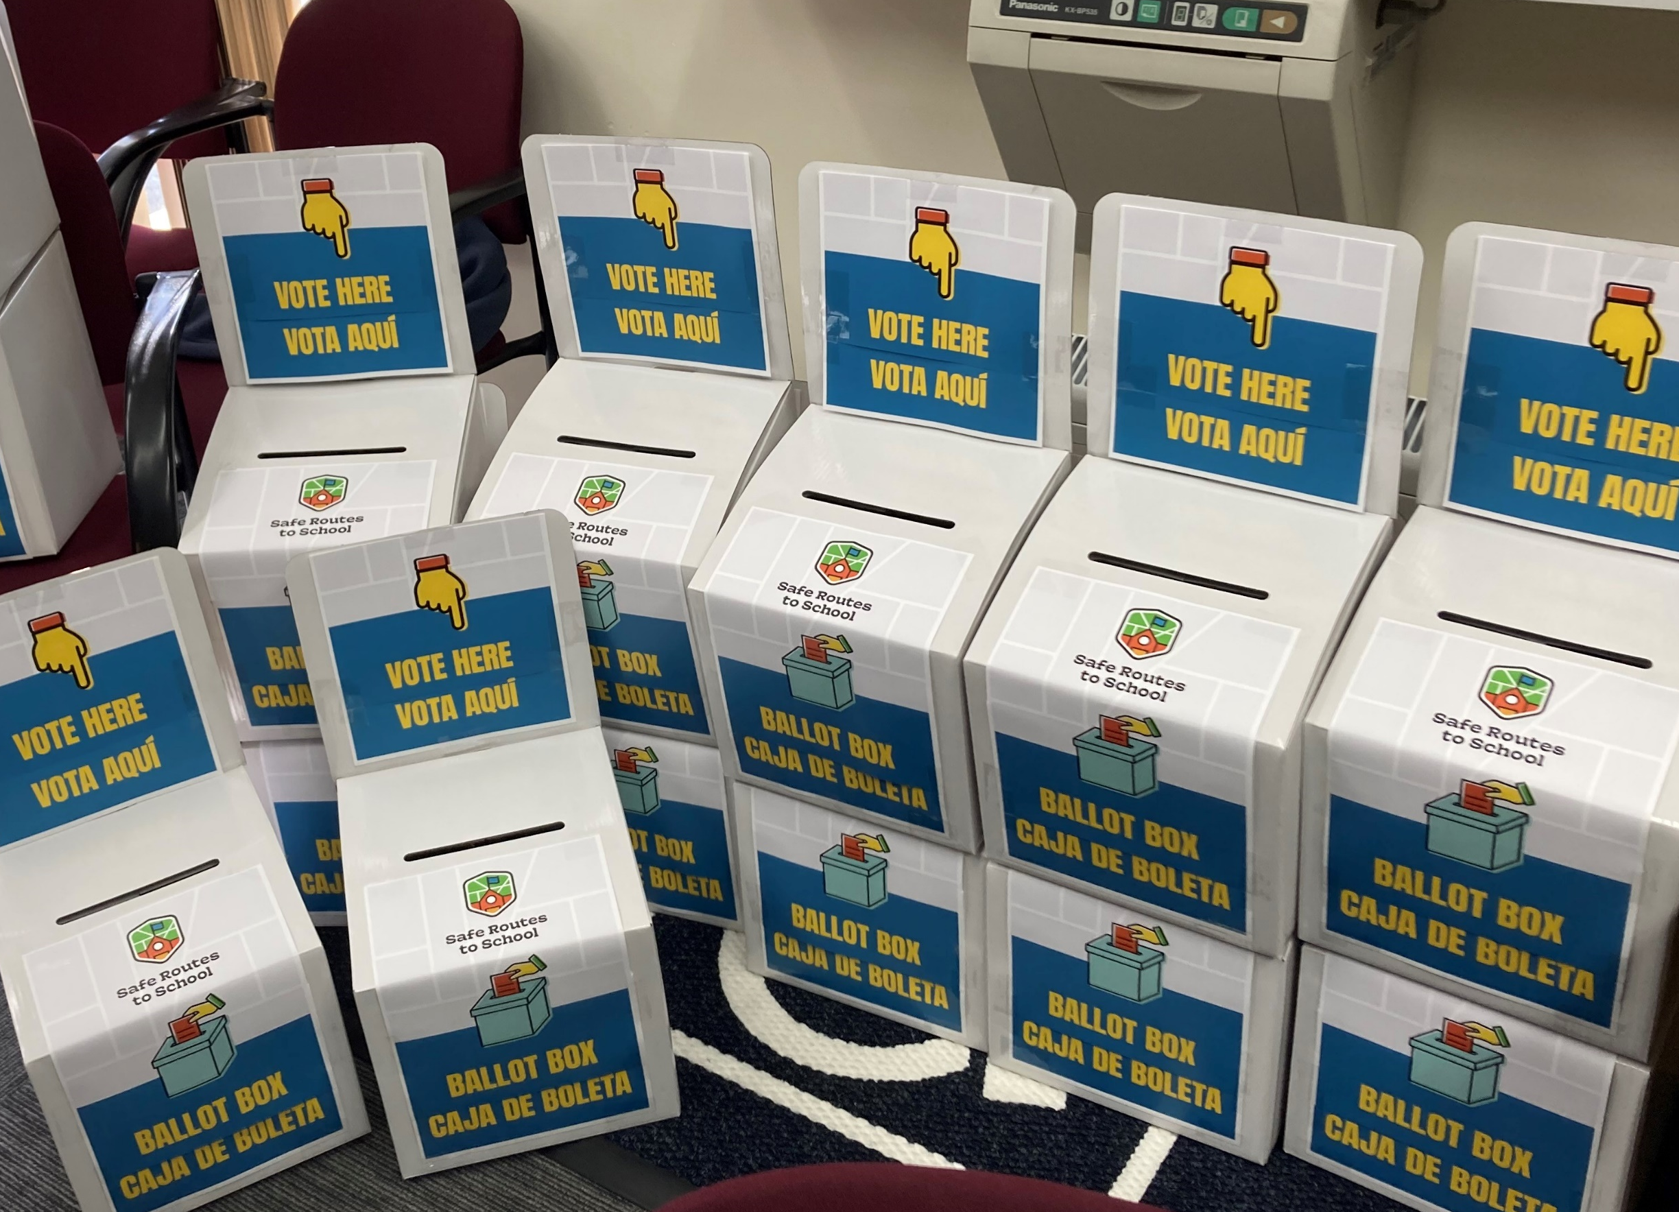
Resultados Electorales
Election Results

Slide 16
Resultados Electorales
Election Results
Total de votos: 244 Papeletas: 156 Boletas digitales: 88 Papeletas en español: 132
Total ballots: 244
Paper ballots: 156
Digital ballots: 88
Spanish ballots: 132

Slide 17
Vista Verde Middle School: 29
Community Center: 29
Arroyo Seco Academy: 27
Oak Avenue Elementary School: 27
Greenfield City Hall: 15
Cesar Chavez Elementary School: 10
Greenfield High School: 7
Greenfield Library: 5
Holy Trinity Church: 4
Mary Chapa Academy: 3
Greenfield Unified School District office: 0
Número de boletas de papel por sitio de votación
Number of Paper Ballots by Voting Site

Slide 18
Voted Top 10 Projects / Votado entre los 10 mejores proyectos
Project Number | Project | Cost | Total Votes
4 | 12th Street Sidewalk between Oak and Elm / Acera de la calle 12 entre Oak y Elm | $132,000 | 107
1 | Pedestrian Scramble at Elm Avenue and El Camino Real / Paso de peatones diagonal en Elm Avenue y El Camino Real | $200,000 | 84
19 | Upgrade Signs around All School Campuses / Señales de actualización alrededor de todos los campus escolares | $10,200 | 75
2 | Conduct Roundabout Study at High School Driveway Exit / Estudio de una glorieta en la salida de la entrada de la escuela secundaria | $30,000 | 52
7 | Oak Avenue Signage and Crosswalk / Señalización y cruce peatonal de Oak Avenue | $112,700 | 51
18 | Walnut Avenue and El Camino Real Pedestrian Improvements / Mejoras peatonales en Walnut Avenue y El Camino Real | $200,850 | 50
13 | 12th Street Sidewalk between Cherry and Harvest / Acera de la calle 12 entre Cherry and Harvest | $60,000 | 46
5 | Bike Lane Feasibility Study / Estudio de viabilidad de carril bici | $12,000 | 40
6 | Heidi Drive Crosswalk and Signage / Heidi Drive Cruce peatonal y señalización | $7,400 | 38
10 | 11th Street Crosswalks and Signage / Cruces peatonales y señalización de la calle 11 | $216,000 | 38

Slide 19
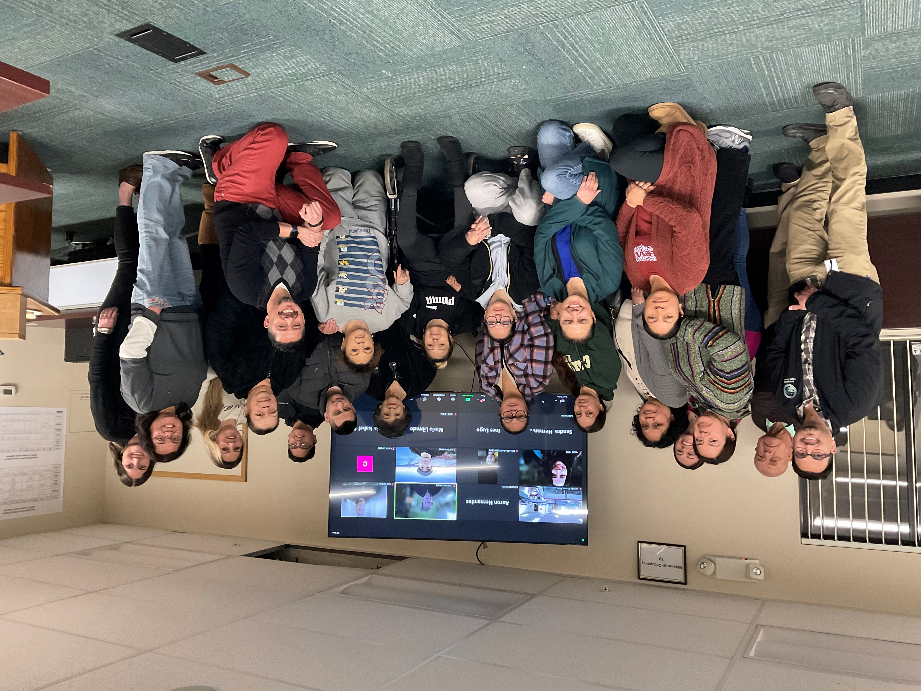
Recomendación del Comité Directivo
Steering Committee Recommendation

Slide 20
Voted Top 10 Projects / Votado entre los 10 mejores proyectos
Project Number | Project | Cost | Total Votes
4 | 12th Street Sidewalk between Oak and Elm / Acera de la calle 12 entre Oak y Elm | $132,000 | 107
1 | Pedestrian Scramble at Elm Avenue and El Camino Real / Paso de peatones diagonal en Elm Avenue y El Camino Real | $200,000 | 84
19 | Upgrade Signs around All School Campuses / Señales de actualización alrededor de todos los campus escolares | $10,200 | 75
2 | Conduct Roundabout Study at School Driveway Exit / Estudio de una glorieta en la salida de la entrada de la escuela | $30,000 | 52
7 | Oak Avenue Signage and Crosswalk / Señalización y cruce peatonal de Oak Avenue | $112,700 | 51
18 | Walnut Avenue and El Camino Real Pedestrian Improvements / Mejoras peatonales en Walnut Avenue y El Camino Real | $200,850 | 50
13 | 12th Street Sidewalk between Cherry and Harvest / Acera de la calle 12 entre Cherry and Harvest | $60,000 | 46
5 | Bike Lane Feasibility Study / Estudio de viabilidad de carril bici | $12,000 | 40
6 | Heidi Drive Crosswalk and Signage / Heidi Drive Cruce peatonal y señalización | $7,400 | 38
10 | 11th Street Crosswalks and Signage / Cruces peatonales y señalización de la calle 11 | $216,000 | 38

Slide 21
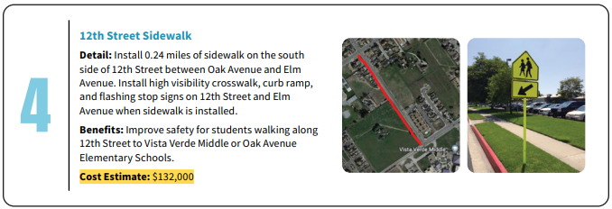
107 votes

Slide 22
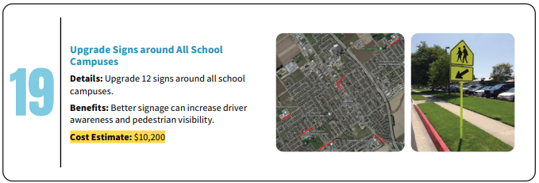
75 votes

Slide 23
46 votes

Slide 24
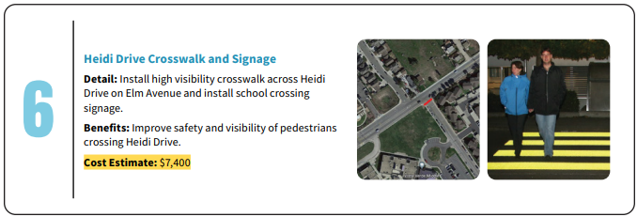
38 votes

Slide 25
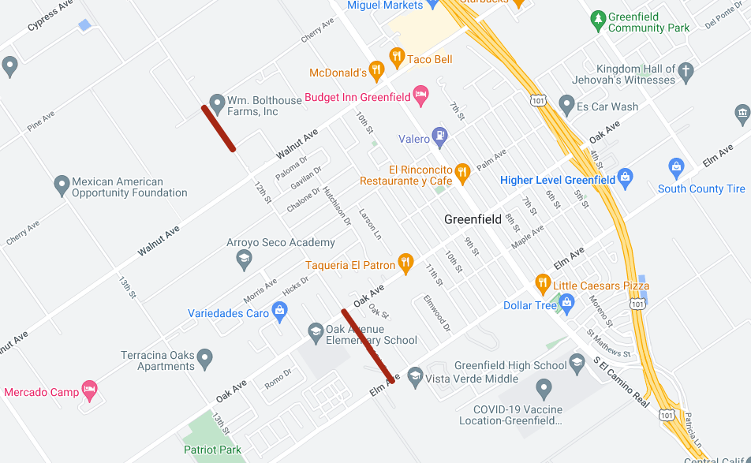
#13: 12th St Sidewalk
#4: 12th St Sidewalk

Slide 26
Recomendación
El Comité Directivo recomienda financiar inmediatamente los proyectos 4 y 13, y financiar los proyectos 19 y 6 con los fondos restantes.
Recommendation
The Steering Committee recommends funding project 4 and 13 immediately, and fund projects 19 and 6 with any remaining funds.

Slide 27
Cronograma de financiación e implementación
TAMC proporcionará hasta $250,000 Financiación disponible tan pronto como la primavera de 2023 Implementación dentro de 3 años
Funding and Implementation Timeline
TAMC will provide up to $250,000
Funding available as soon as Spring 2023
Implementation within 3 years

Slide 28
Lecciones aprendidas
6 meses no era tiempo suficiente Registros individuales con los miembros del comité entre reuniones El facilitador de la reunión y el personal de apoyo deben hablar español Continuar reunión de estilo híbrido
Lessons Learned
6 months was not enough time
One-on-one check-ins with committee members between meetings
Meeting facilitator and supporting staff must speak Spanish
Continue hybrid-style meeting

Slide 29
Próximos pasos
El Comité Directivo de Soledad comenzó en octubre de 2022
La elección del Presupuesto Participativo es del 18 al 25 de mayo
Reclutamiento para el Comité Directivo de King City para un inicio en abril de 2023 El Comité Directivo de Gonzales comenzará en el otoño de 2023
Next Steps
Soledad Steering Committee kicked off in October 2022
The Participatory Budgeting election is May 18 – 25
Recruiting for the King City Steering Committee for an April 2023 start
Gonzales Steering Committee will begin Fall 2023

Slide 30
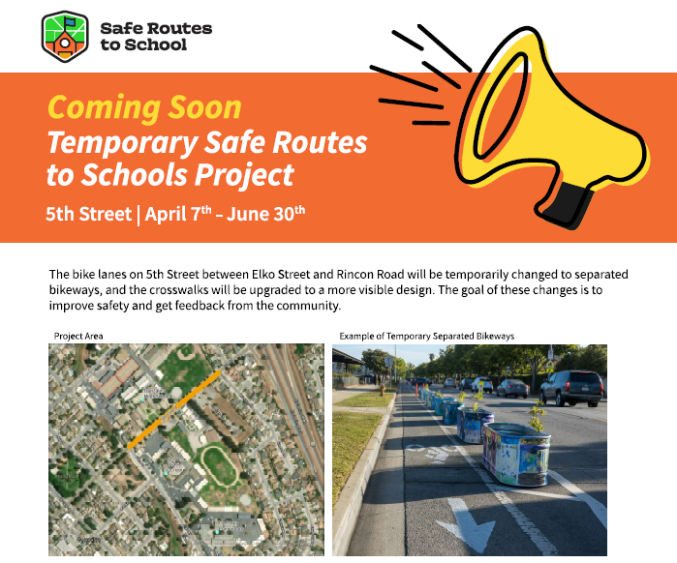
www.saferoutesmonterey.org/evaluation-salinasvalley

Slide 31
¡Gracias!
Thank you!
Janneke@tamcmonterey.org

